Slide 1
بــ ـسم الله الـرحمن الرحــــیم
دانشگاه فنی و حرفه ای سمیه نجف آبـــاد
سال تحصیلی 95-94

Slide 2
مجموعه آثار و توانمندیهای دانشجویان سمیه نجف آباد
رشته گــرافیک
سال تحصیلی 95-94

Slide 3
طراحی آرم

Slide 4
طراحی آرم

Slide 5
طراحی آرم

Slide 6
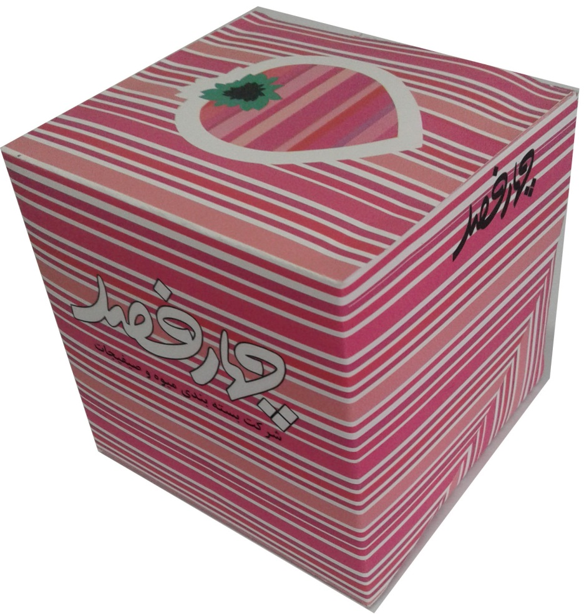
بسـته بنـدی

Slide 7
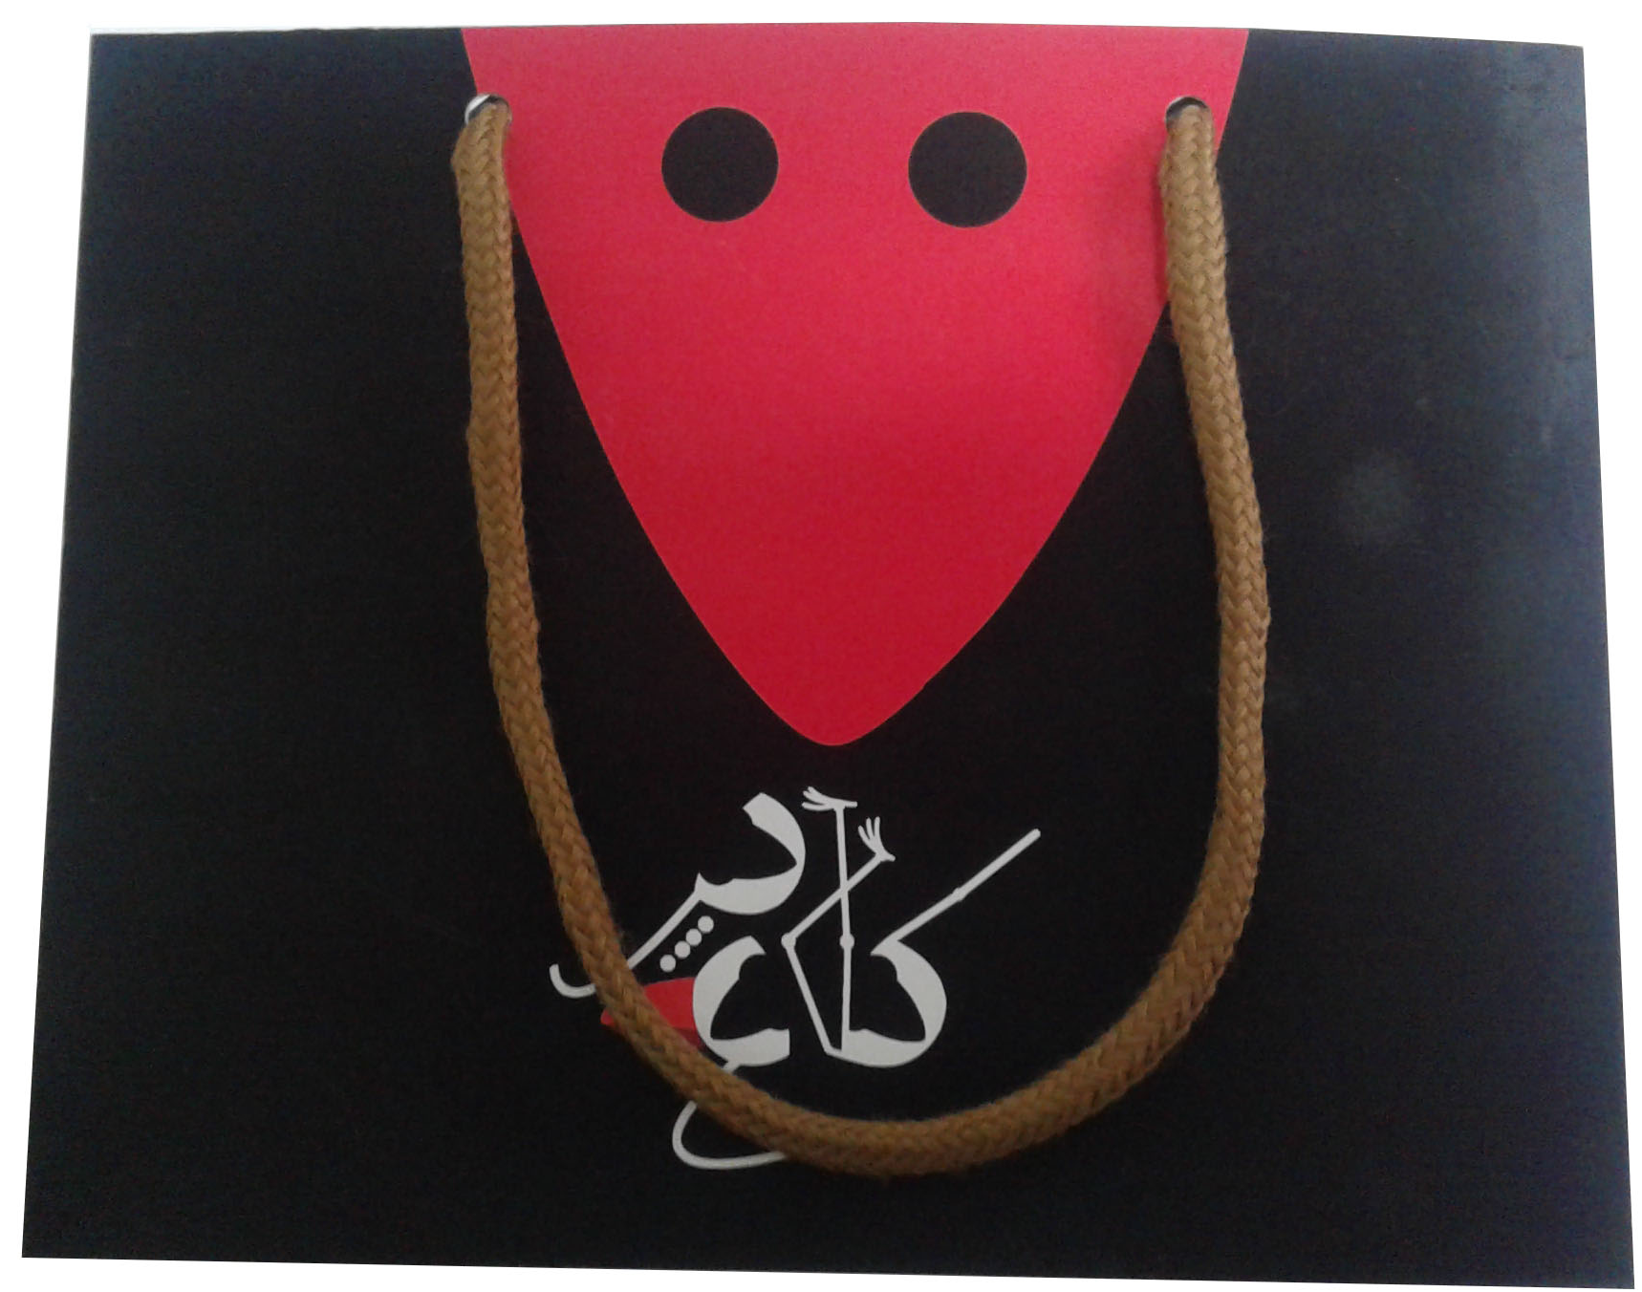
بسـته بنـدی

Slide 8
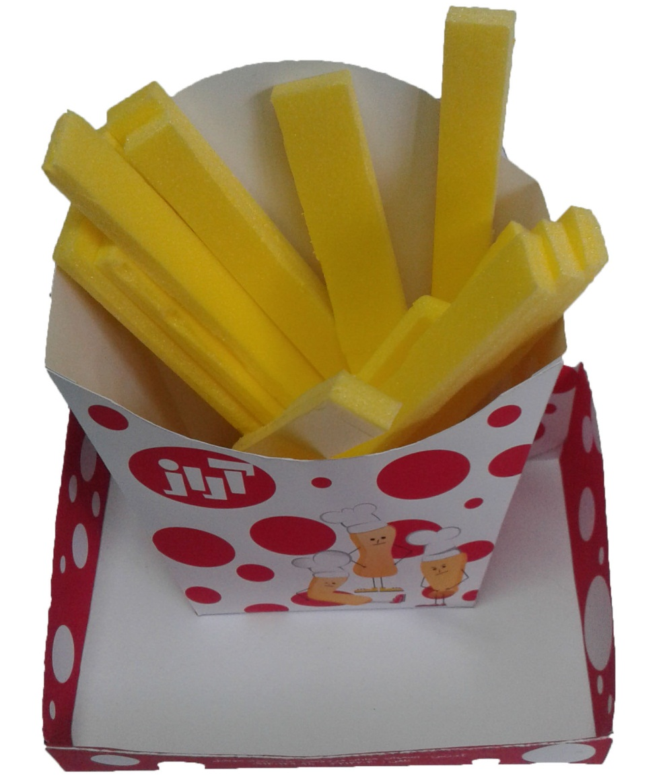
بسـته بنـدی

Slide 9
بسـته بنـدی

Slide 10
تصویر سازی کتاب داستـــان

Slide 11
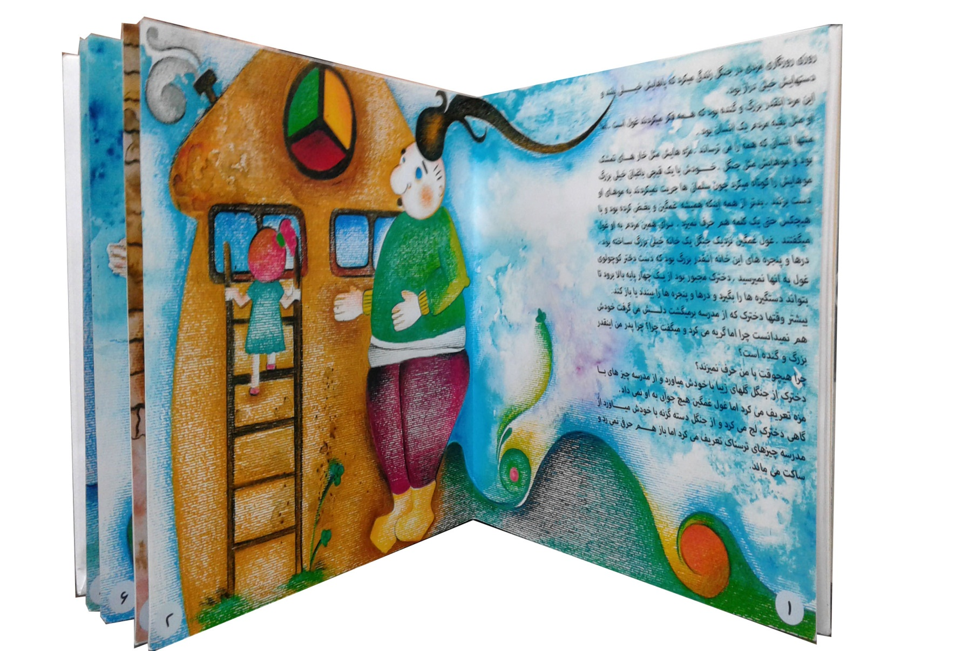
تصویر سازی کتاب داستـــان

Slide 12
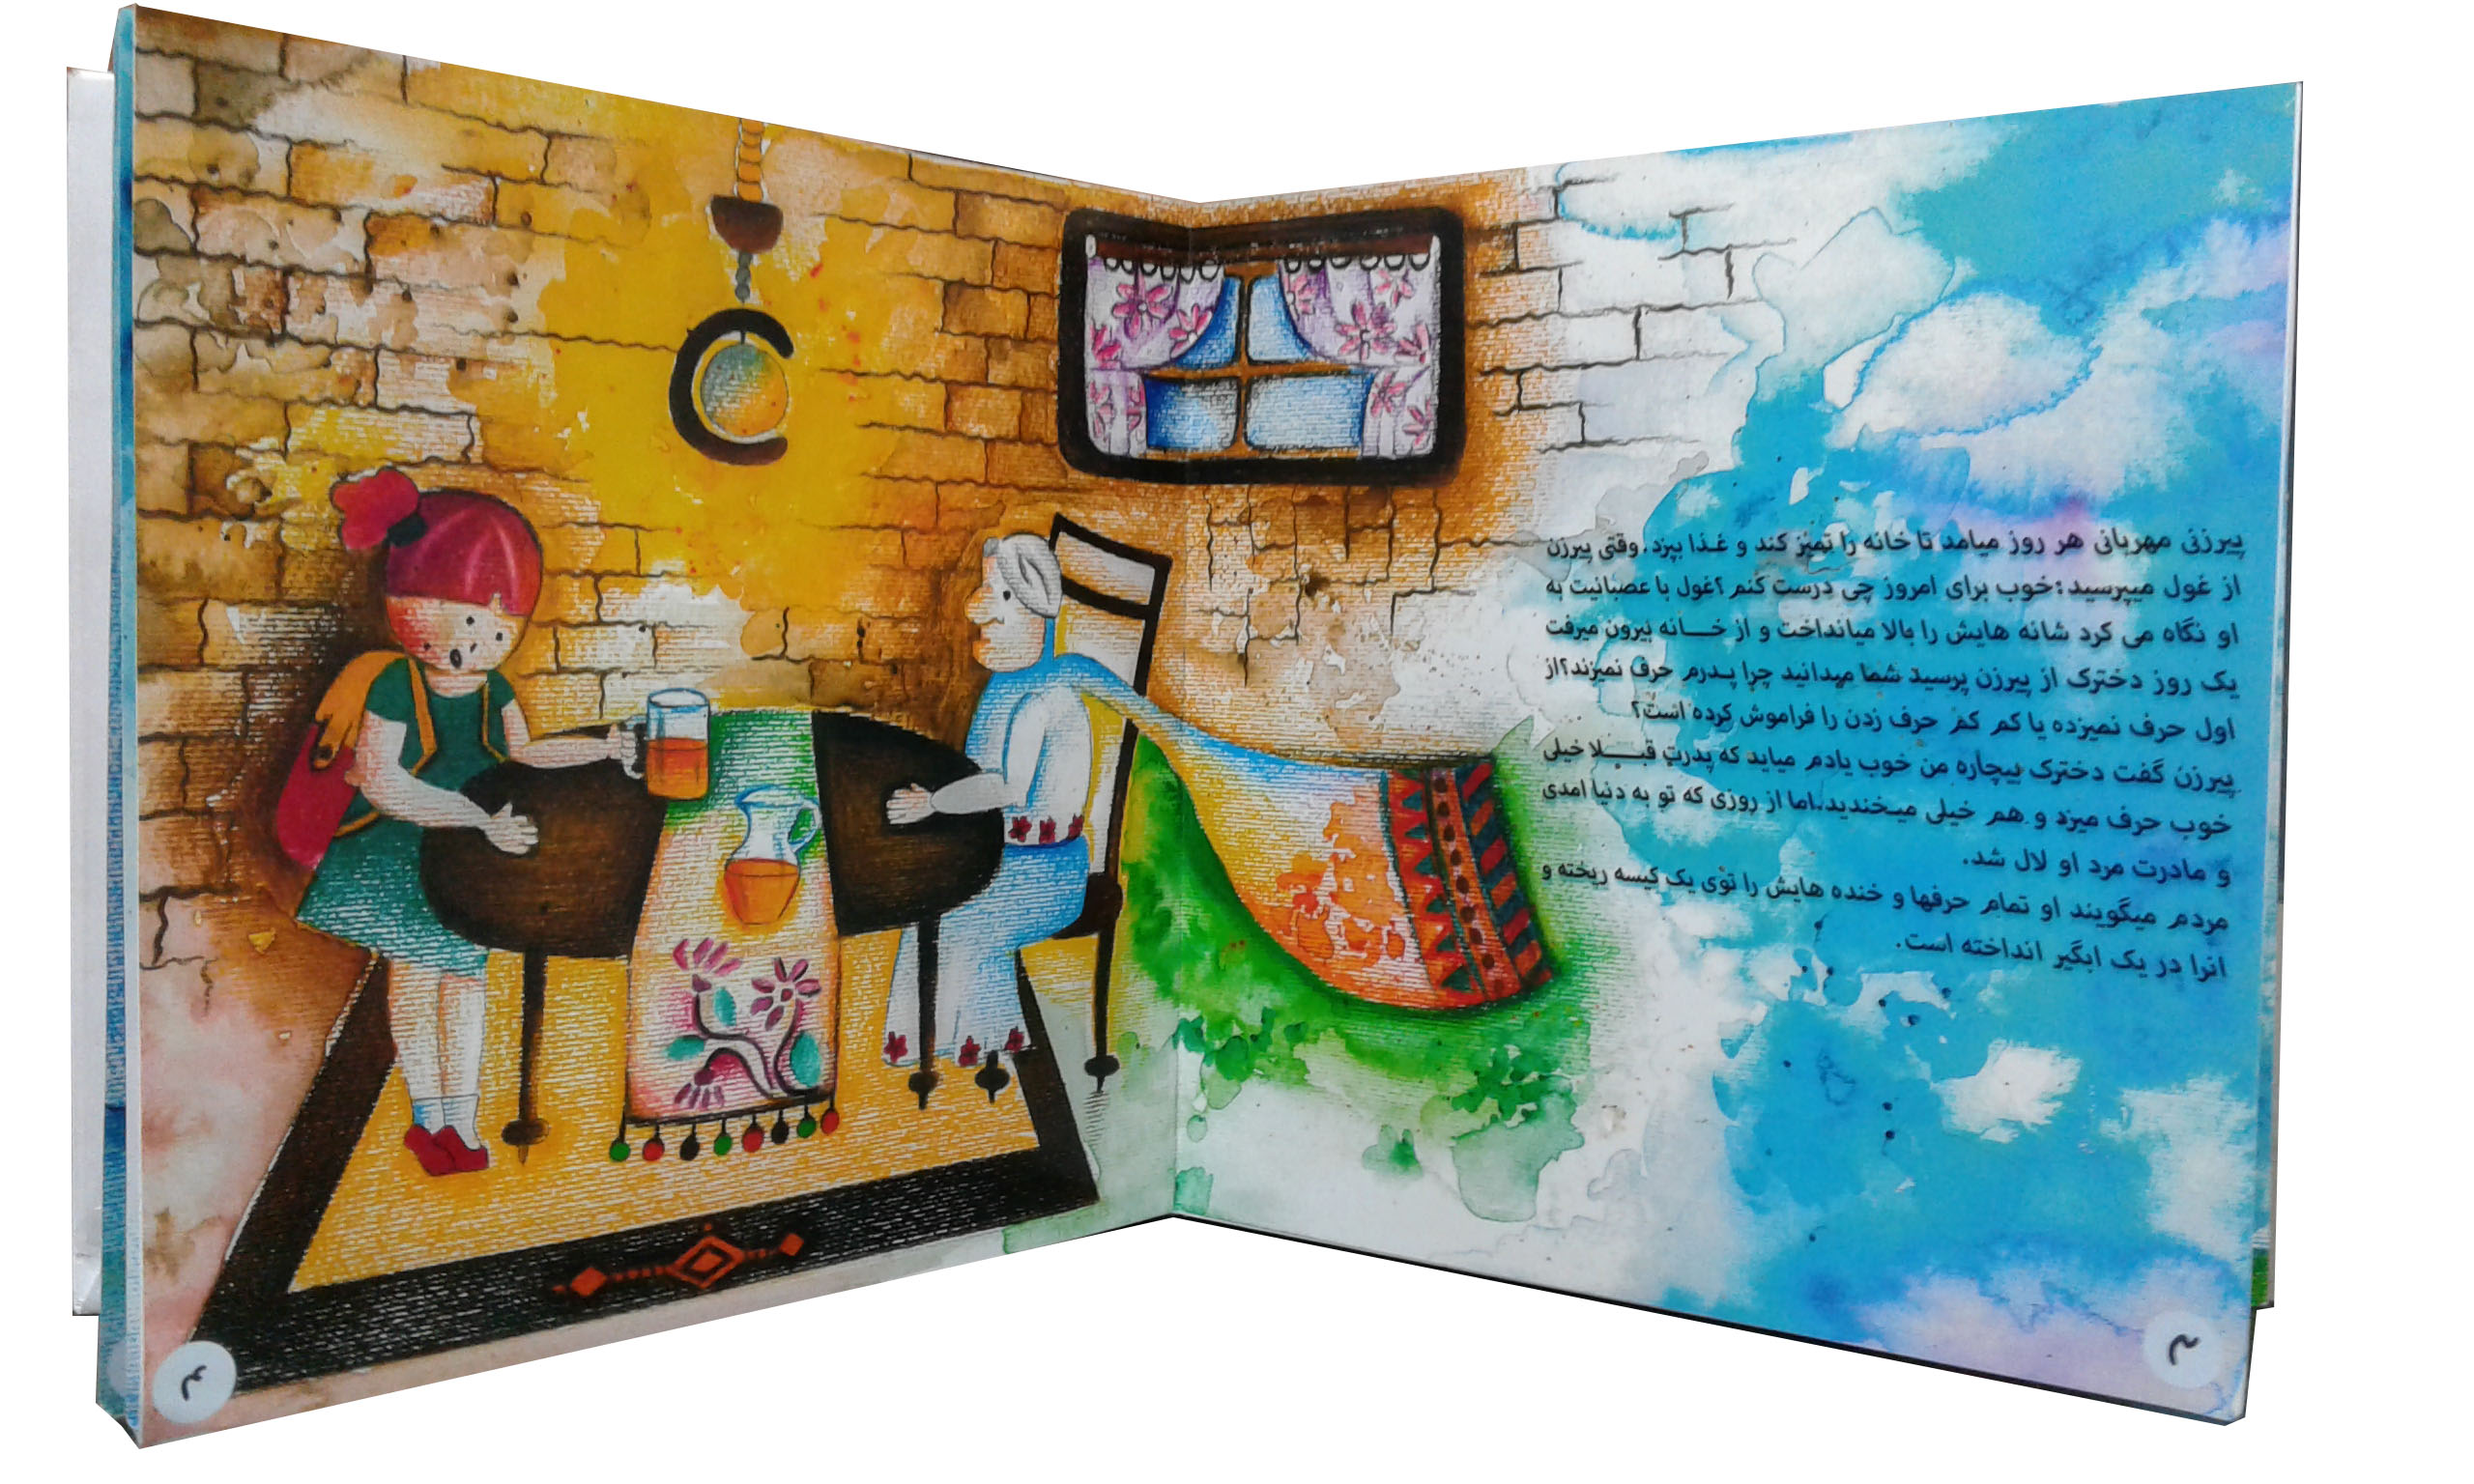
تصویر سازی کتاب داستـــان

Slide 13
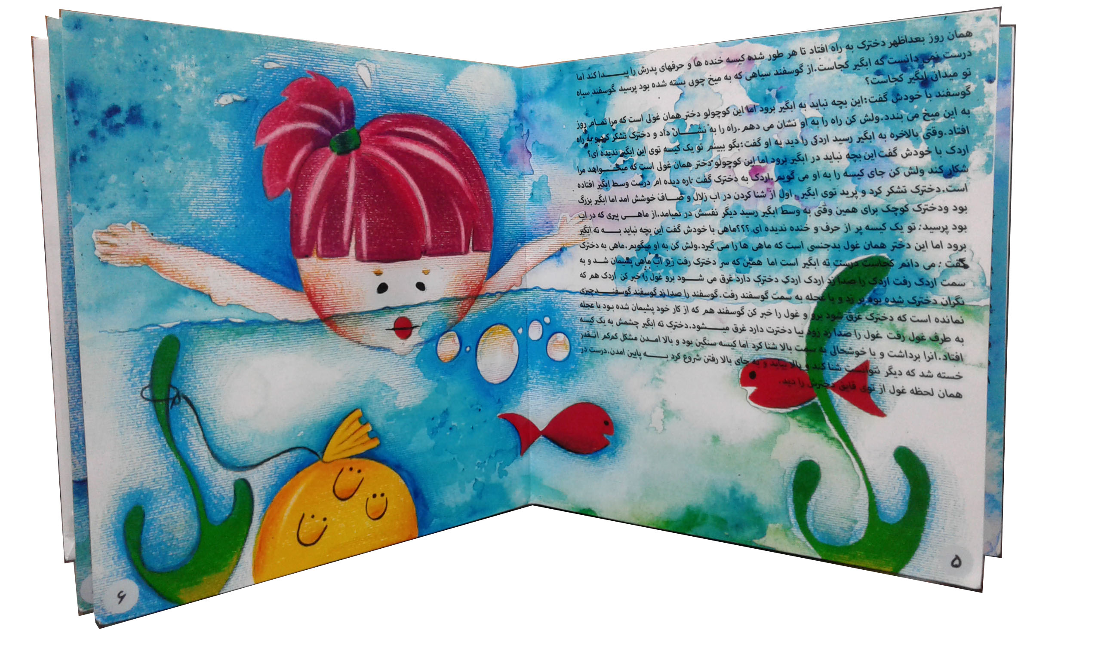
تصویر سازی کتاب داستـــان

Slide 14
تصویر سازی کتاب داستـــان

Slide 15
خط و گرافیک

Slide 16
خط و گرافیک

Slide 17
خط و گرافیک

Slide 18
خط و گرافیک

Slide 19
خط و گرافیک

Slide 20
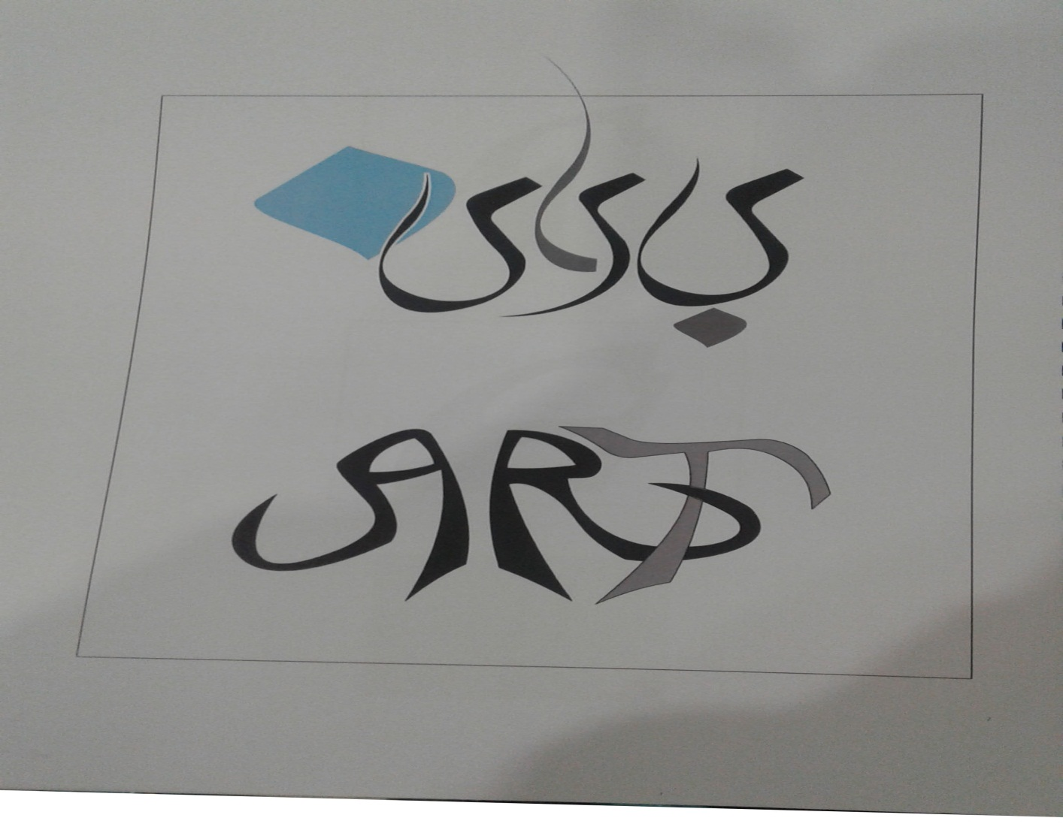
خط و گرافیک

Slide 21
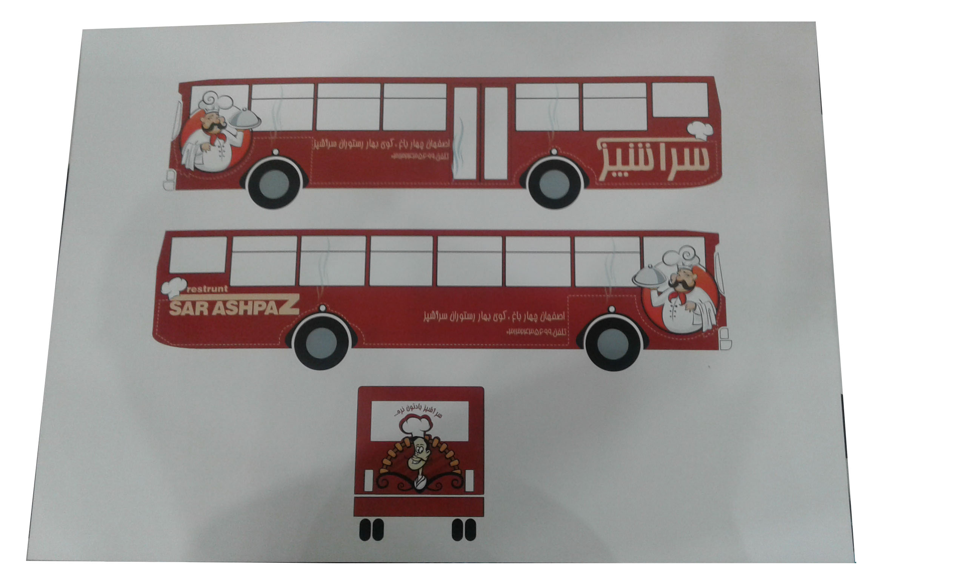
تبلیغ روی اتوبـوس

Slide 22
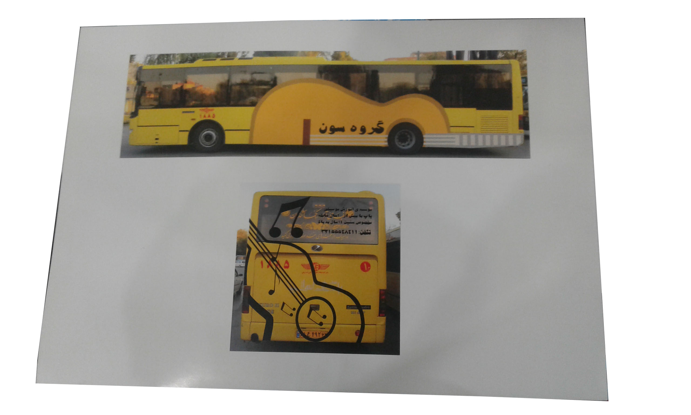
تبلیغ روی اتوبـوس

Slide 23
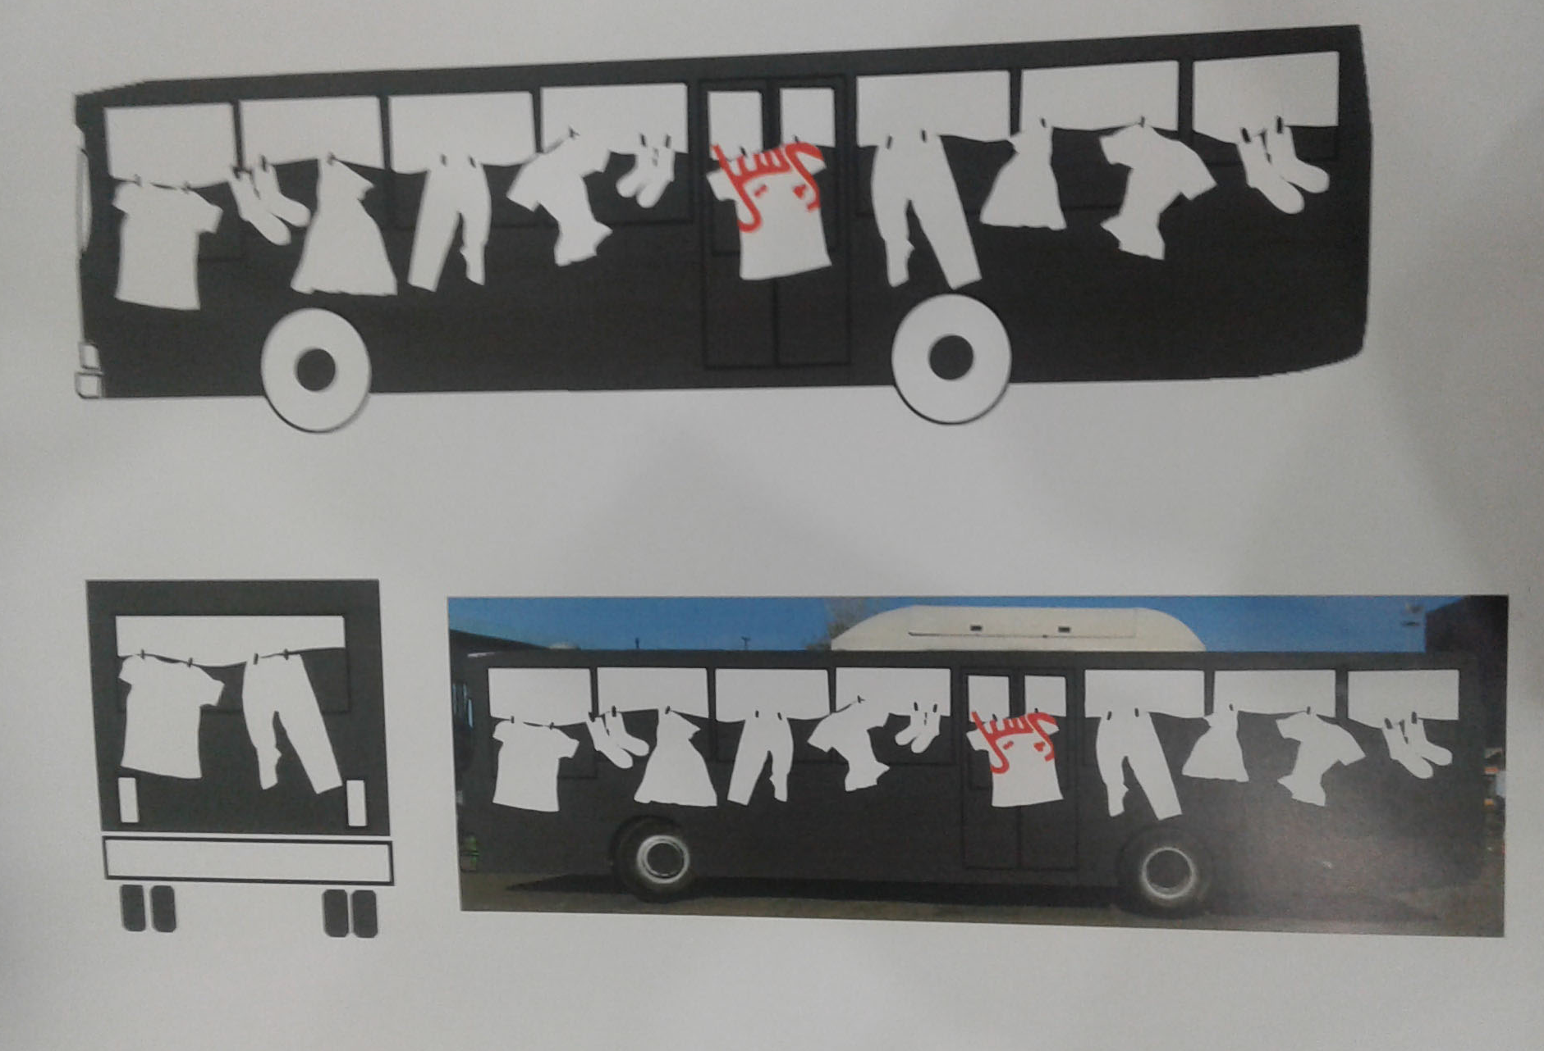
تبلیغ روی اتوبـوس

Slide 24
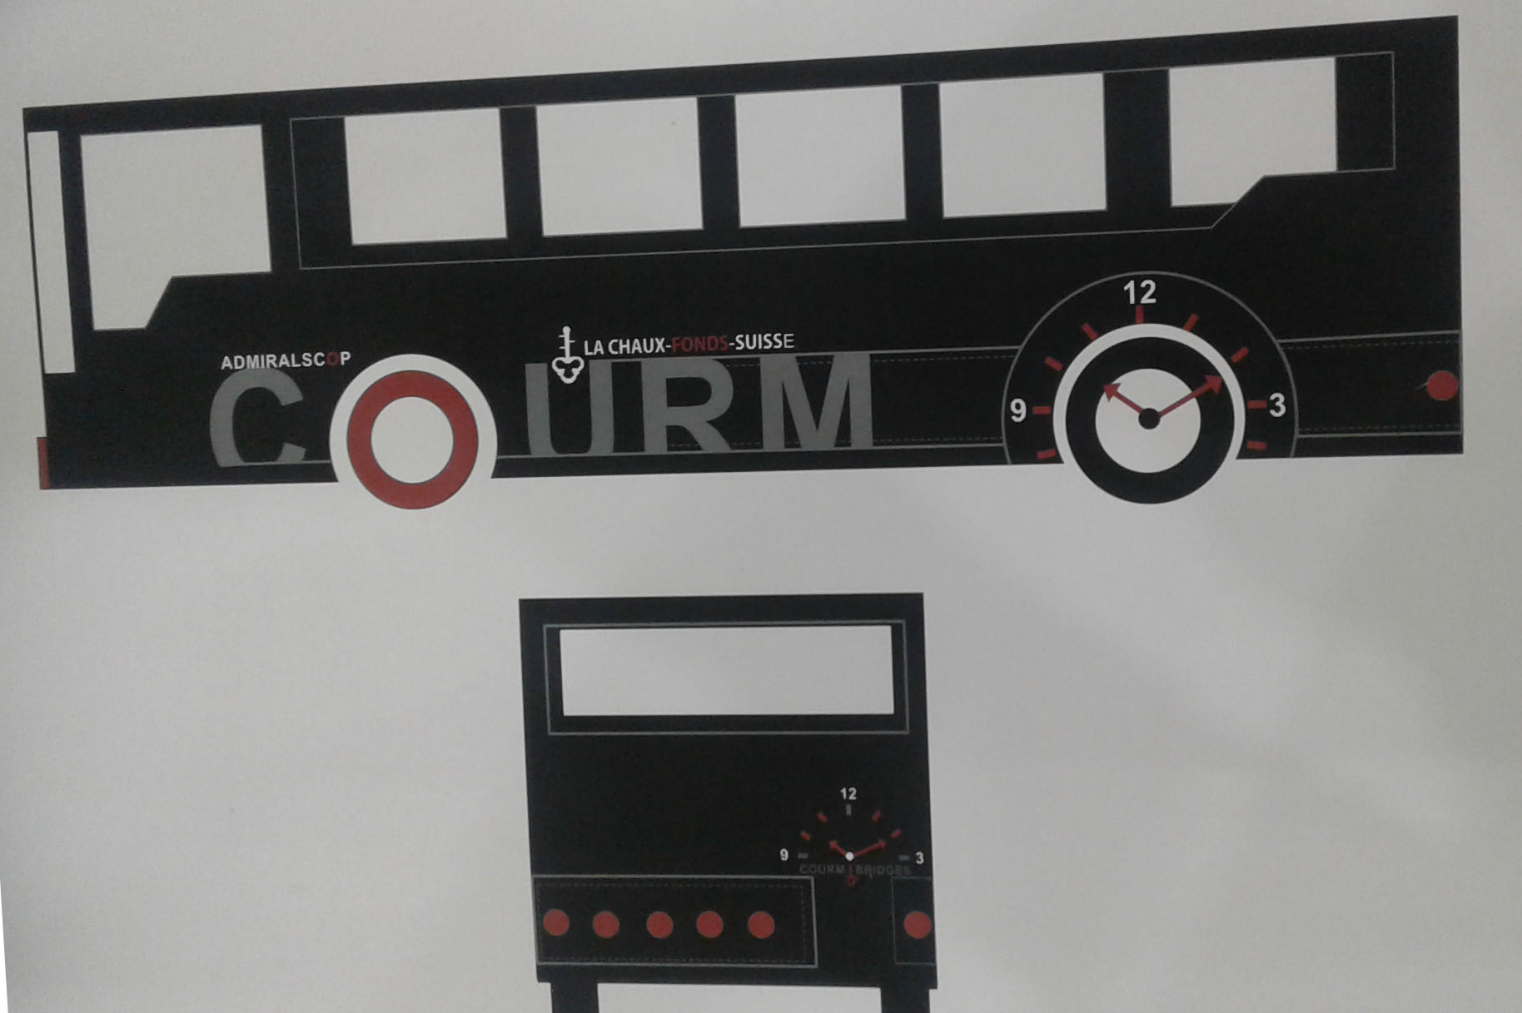
تبلیغ روی اتوبـوس

Slide 25
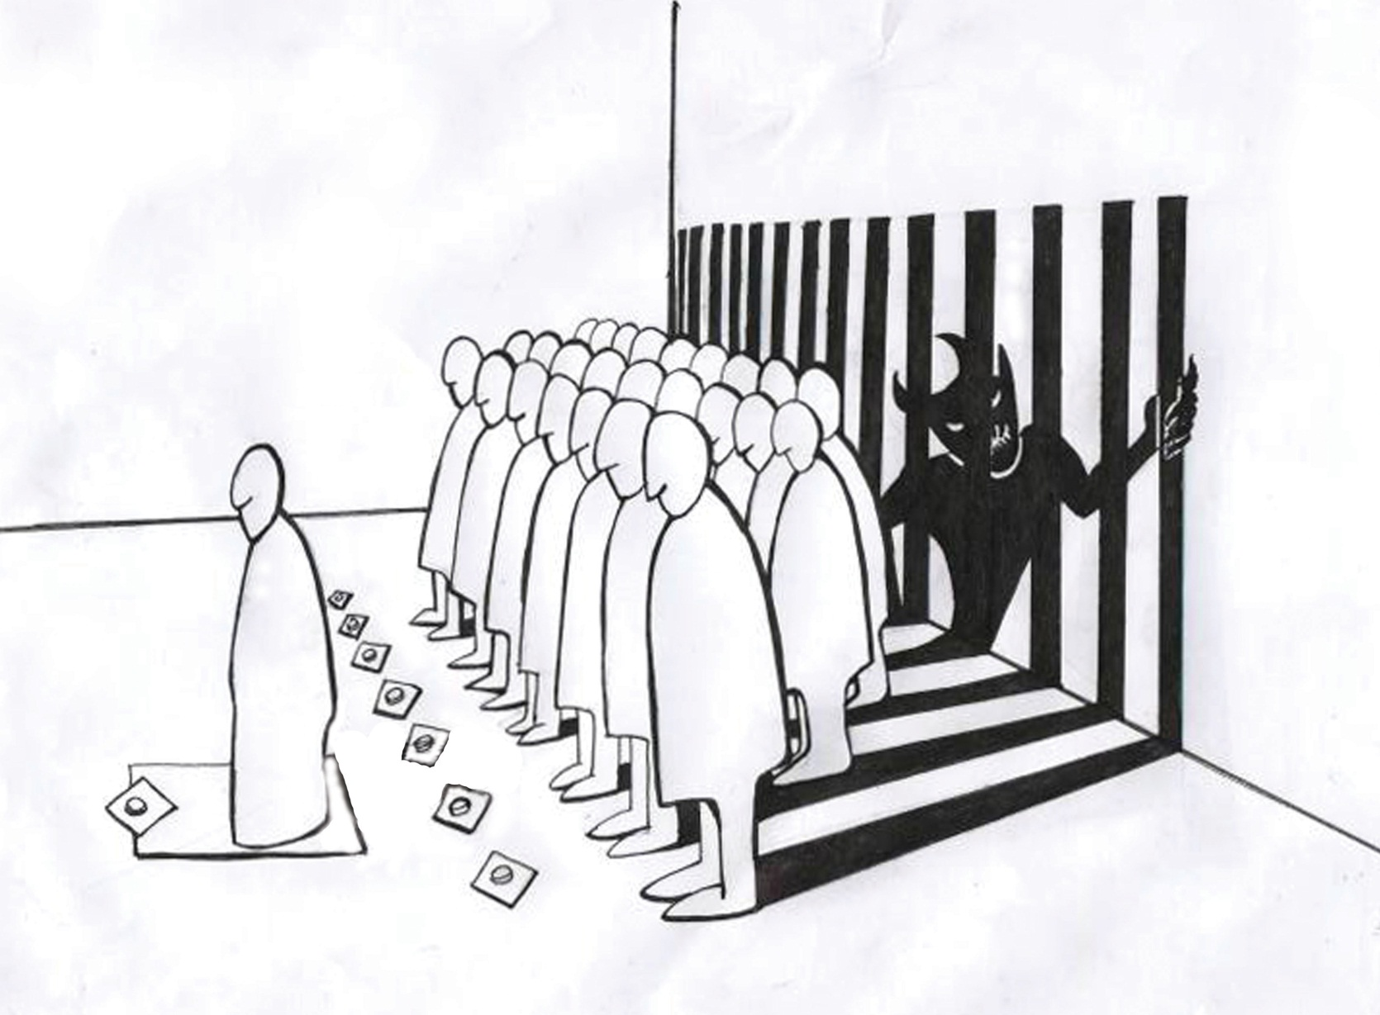
کــاریکاتور

Slide 26
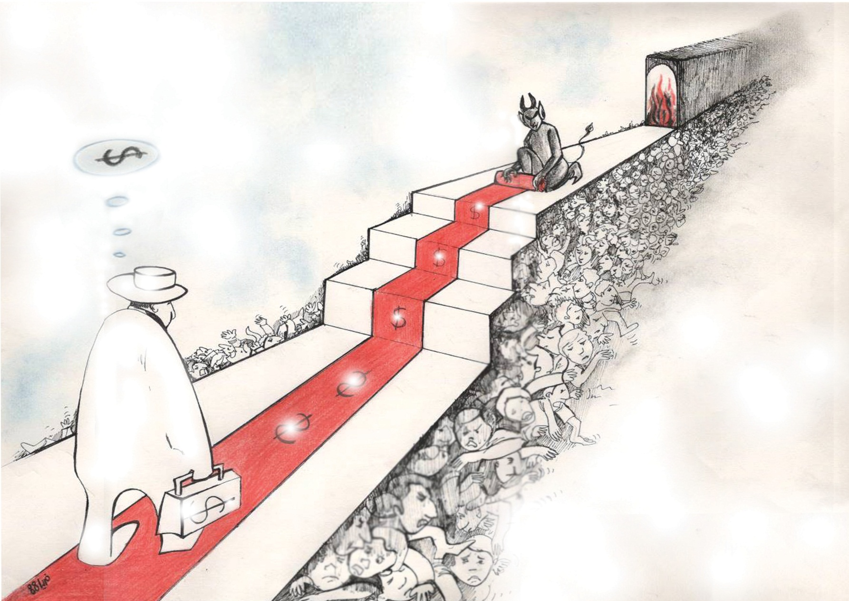
کــاریکاتور

Slide 27
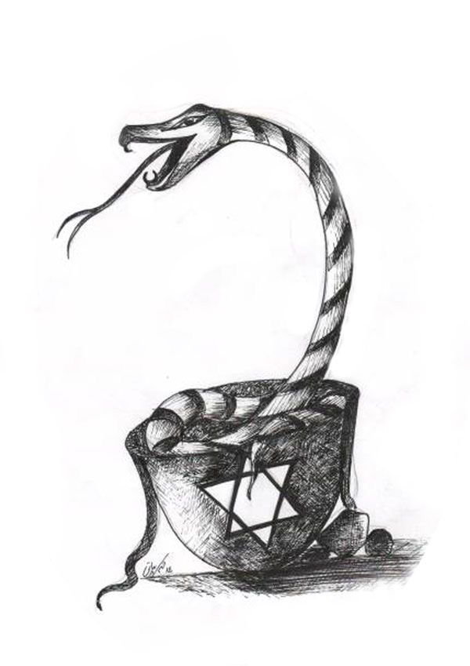
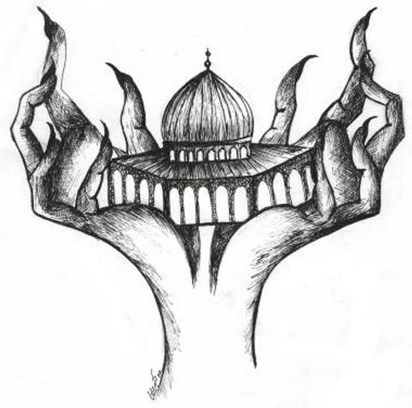
کــاریکاتور

Slide 28
طراحی و چاپ بر روی کیف

Slide 29
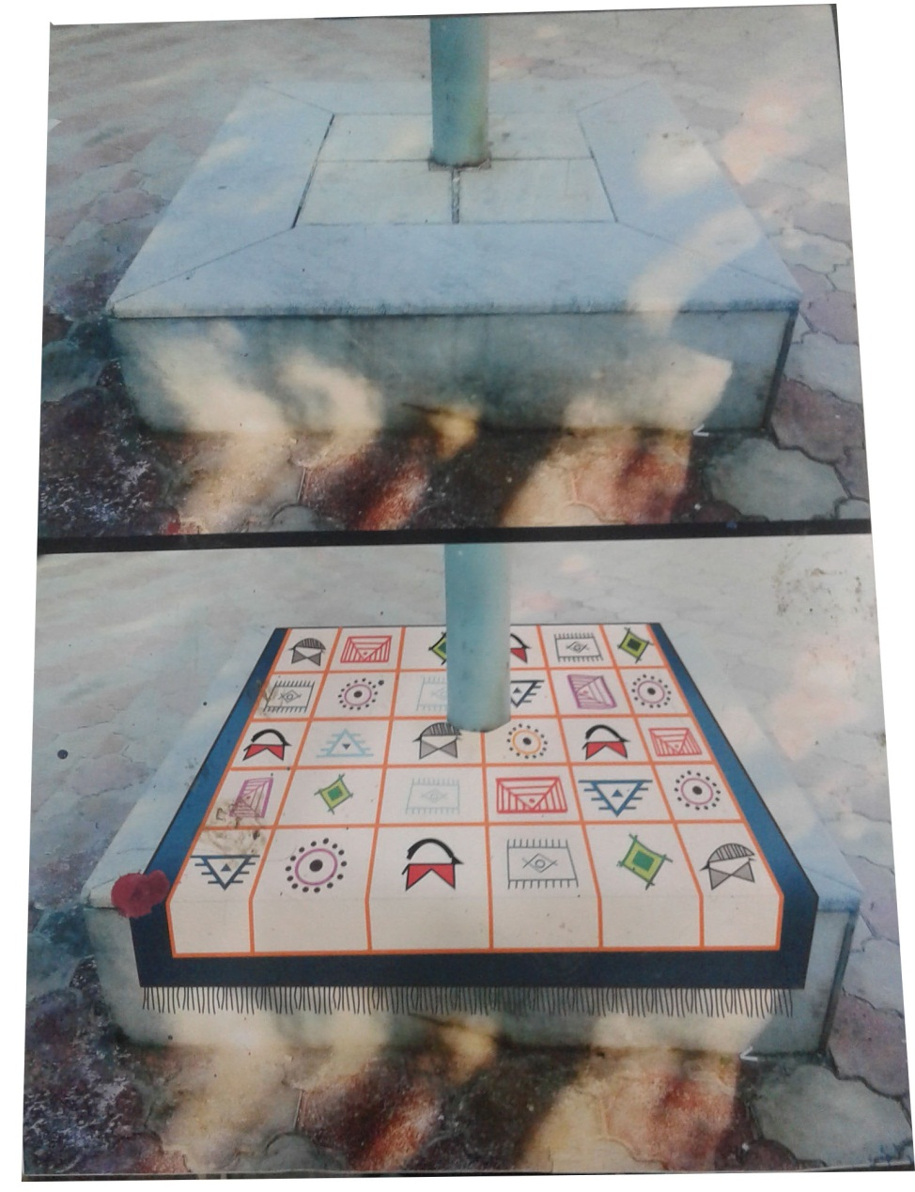
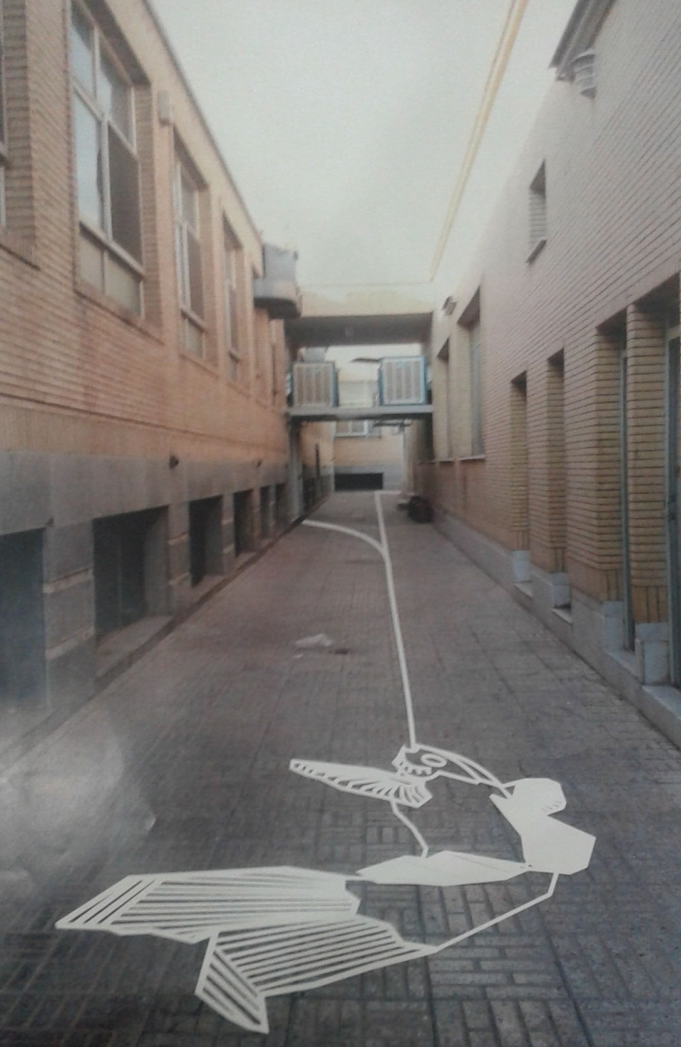
گرافیک محیطی

Slide 30
گرافیک محیطی

Slide 31
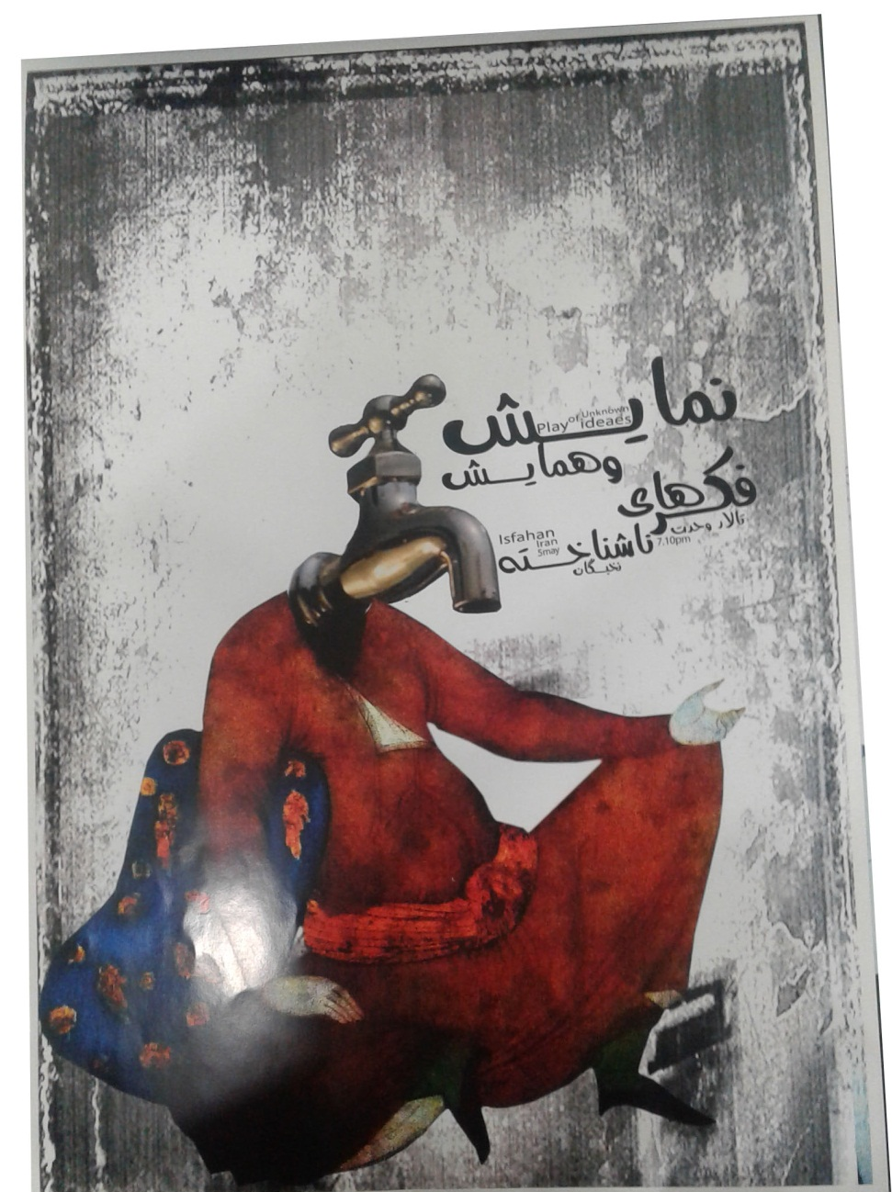
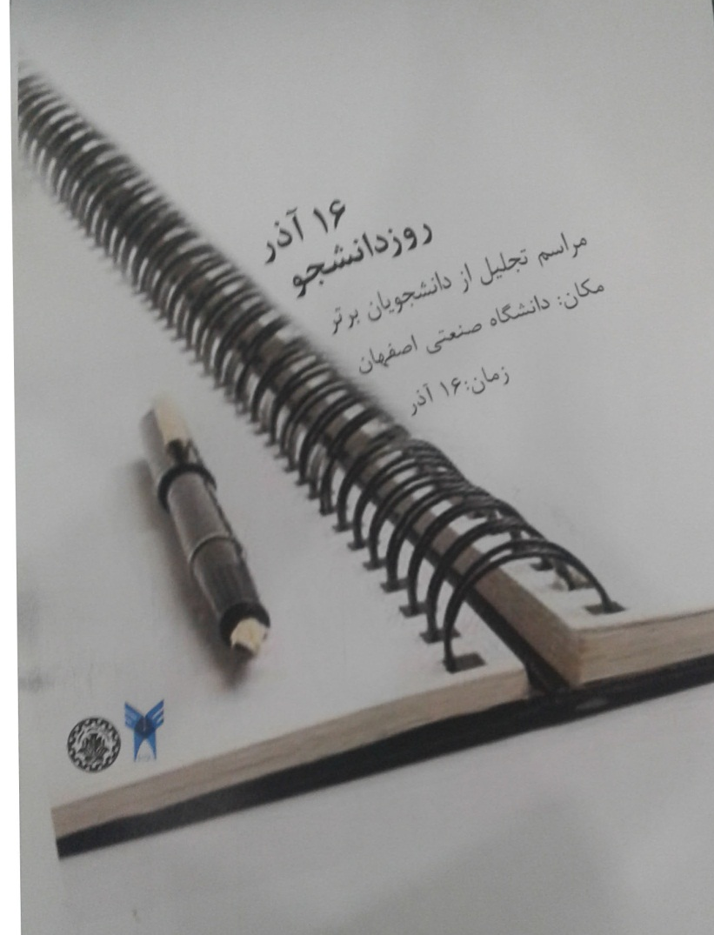
طراحی پوستر

Slide 32
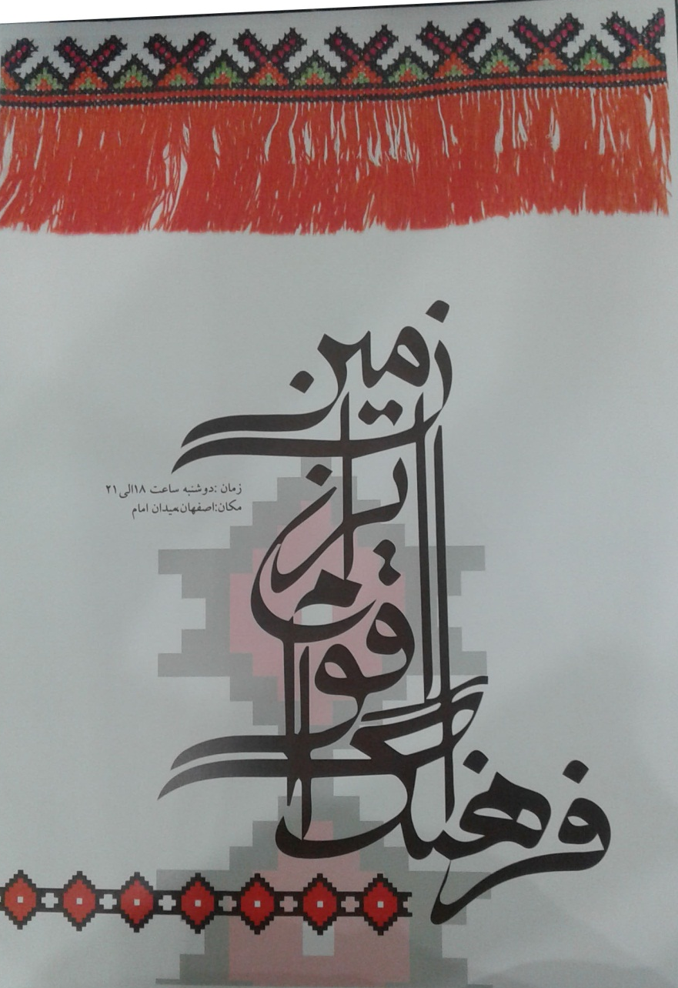
طراحی پوستر

Slide 33
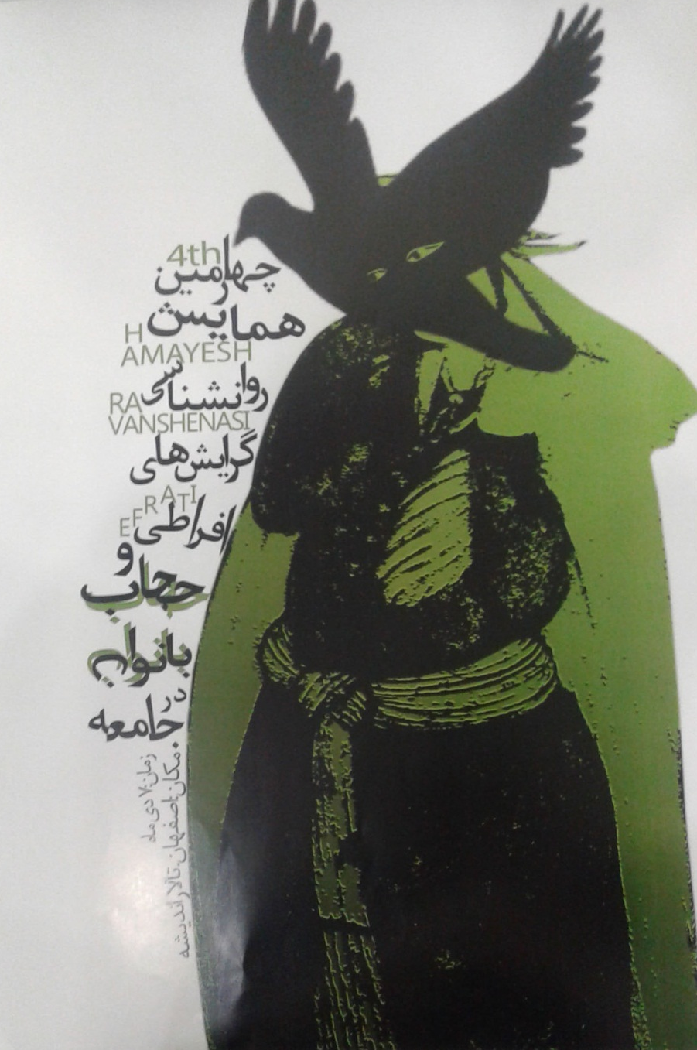
طراحی پوستر

Slide 34
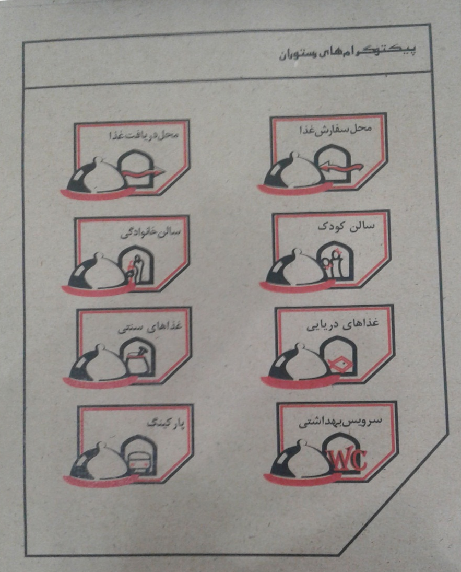
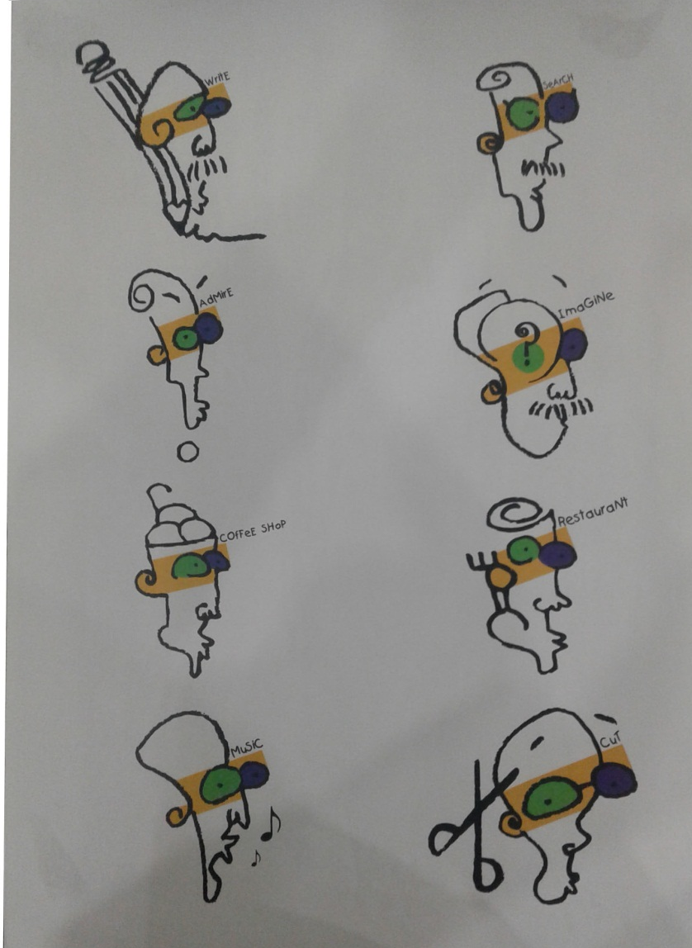
پیــکتوگـــرام

Slide 35
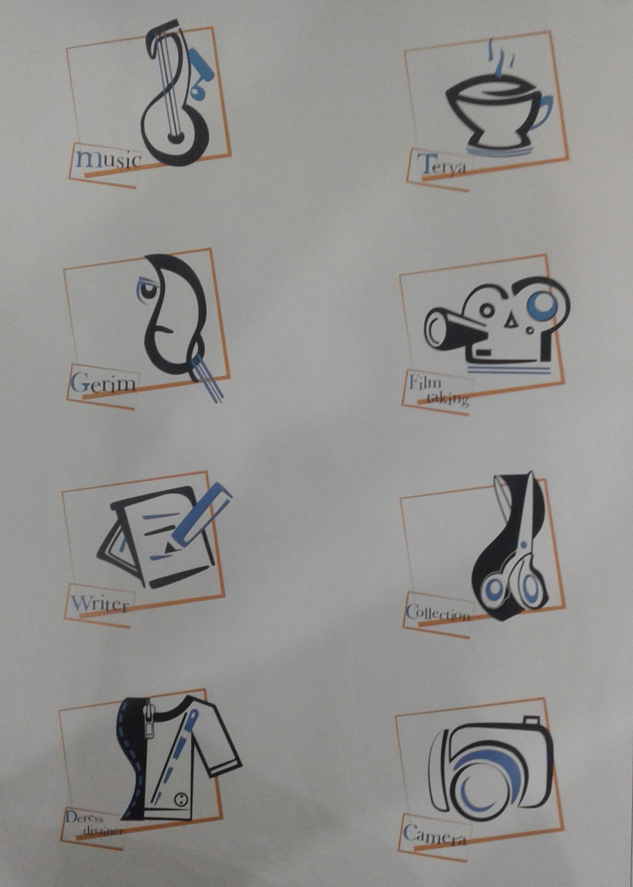
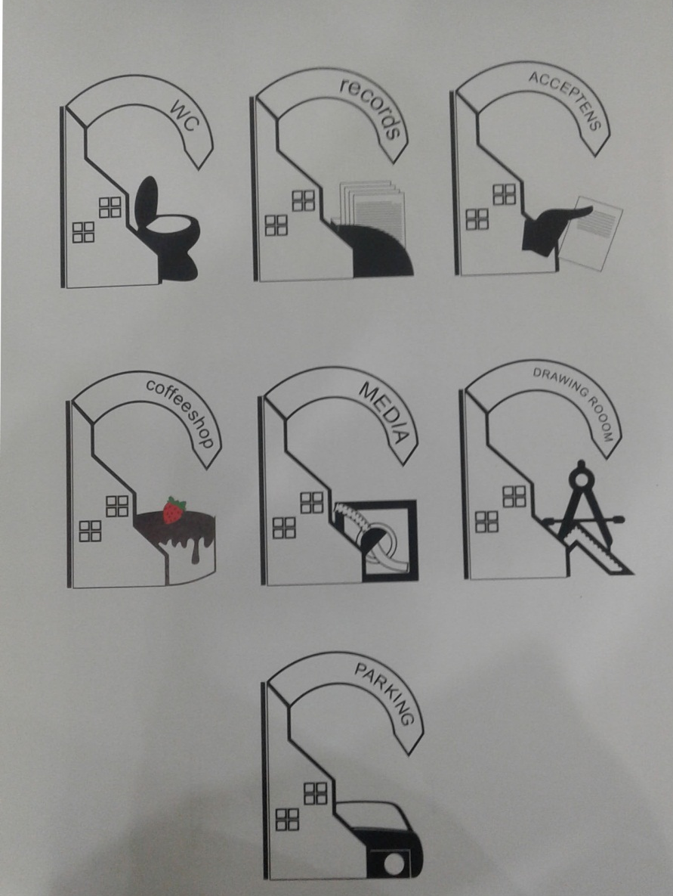
پیــکتوگـــرام

Slide 36
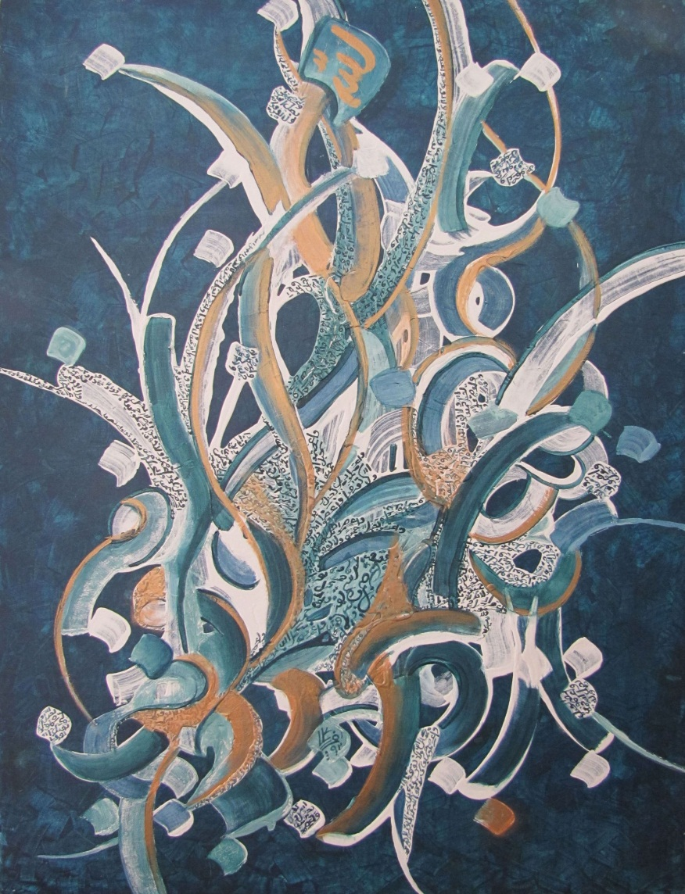
نقاشی خــط

Slide 37
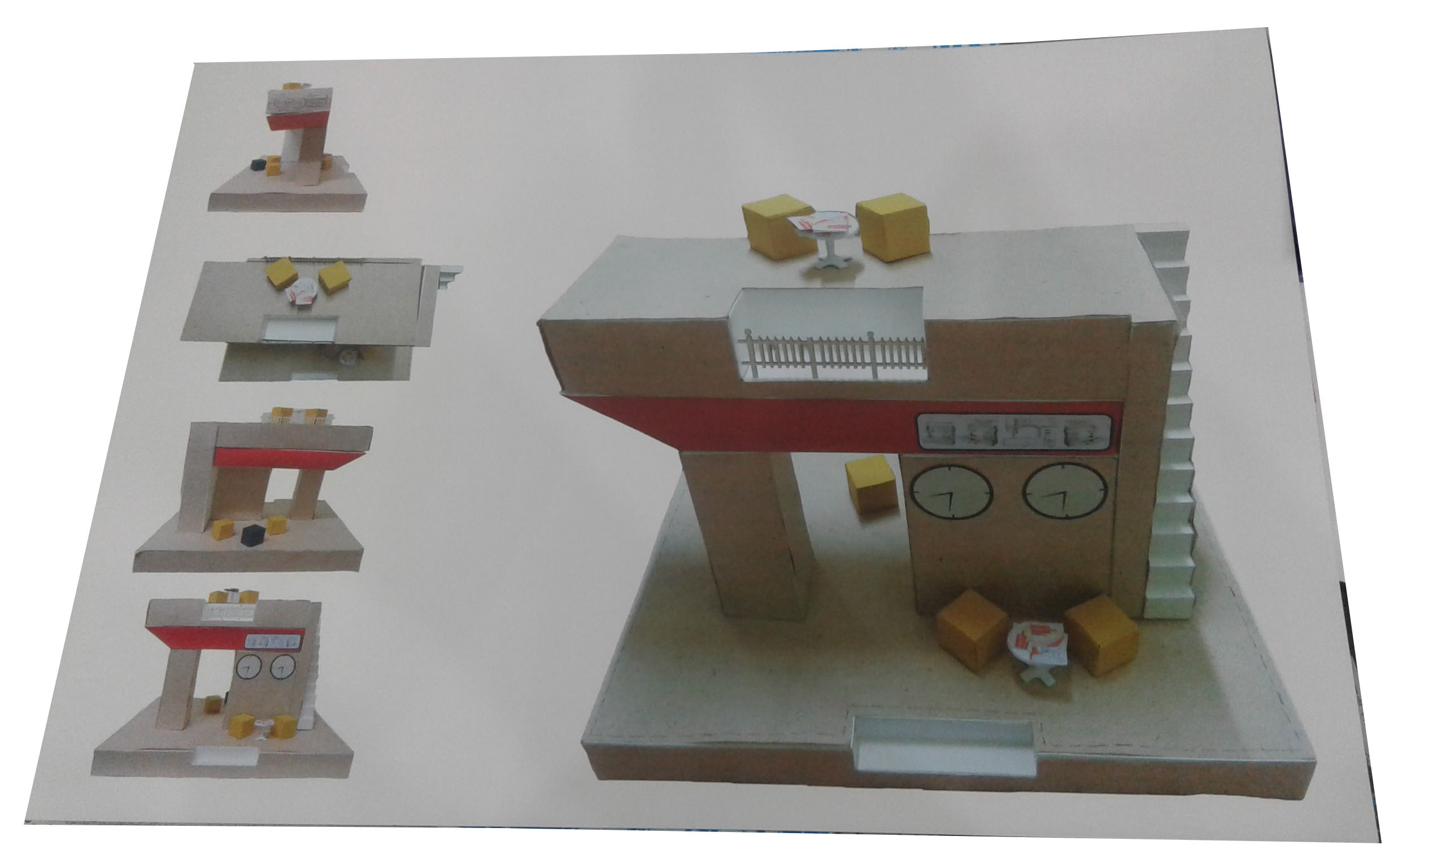
طراحی غرفه

Slide 38
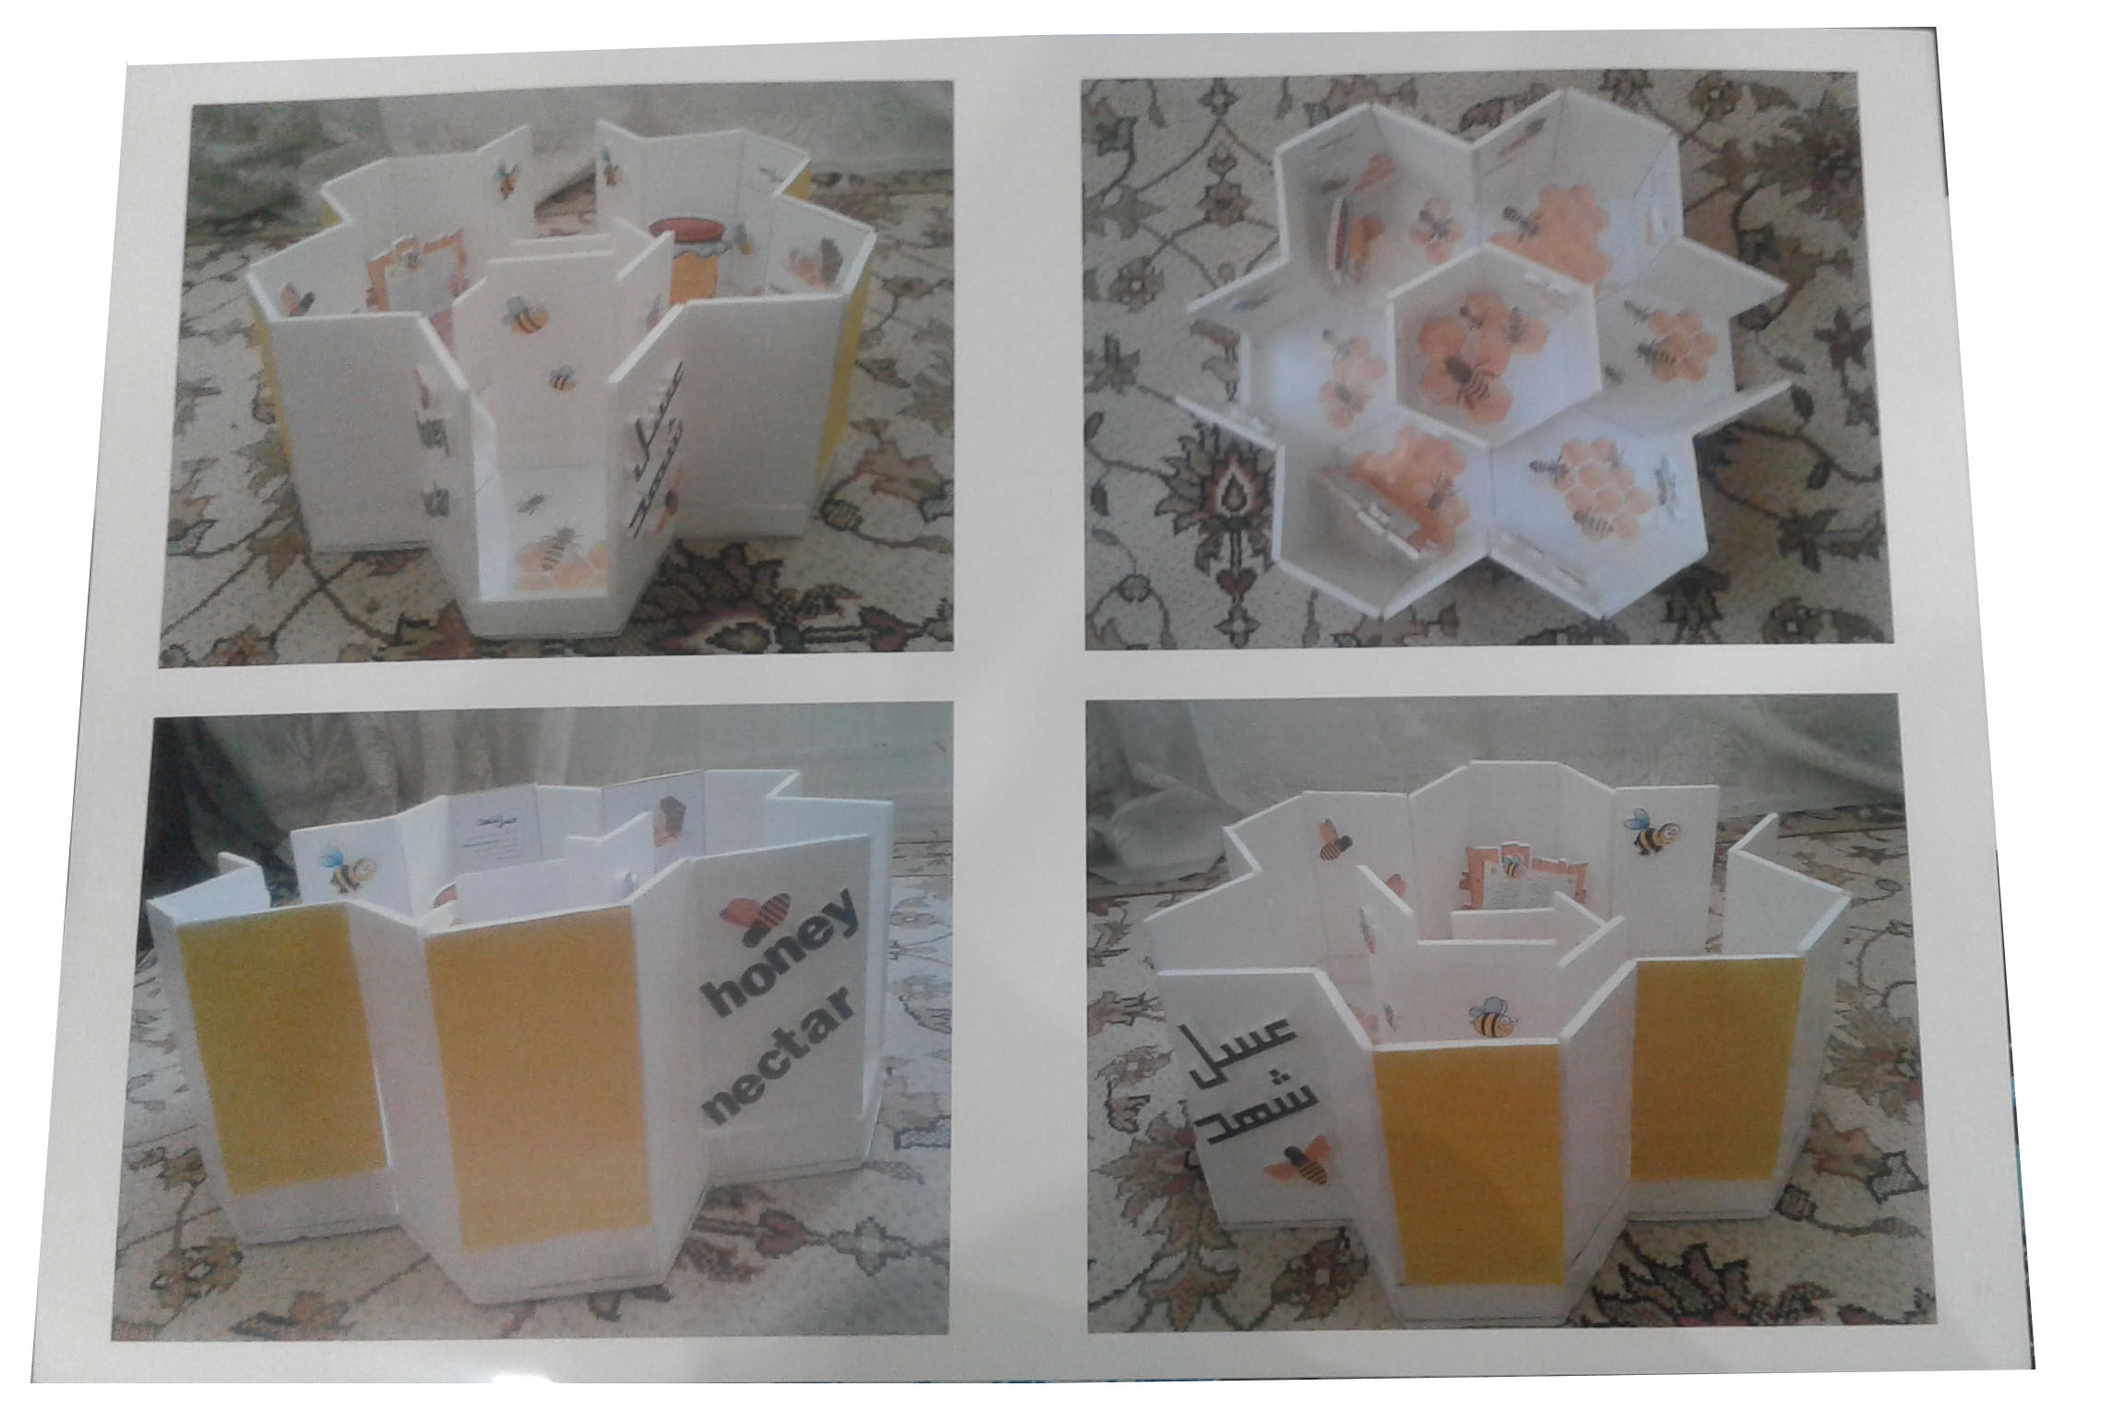
طراحی غرفه

Slide 39
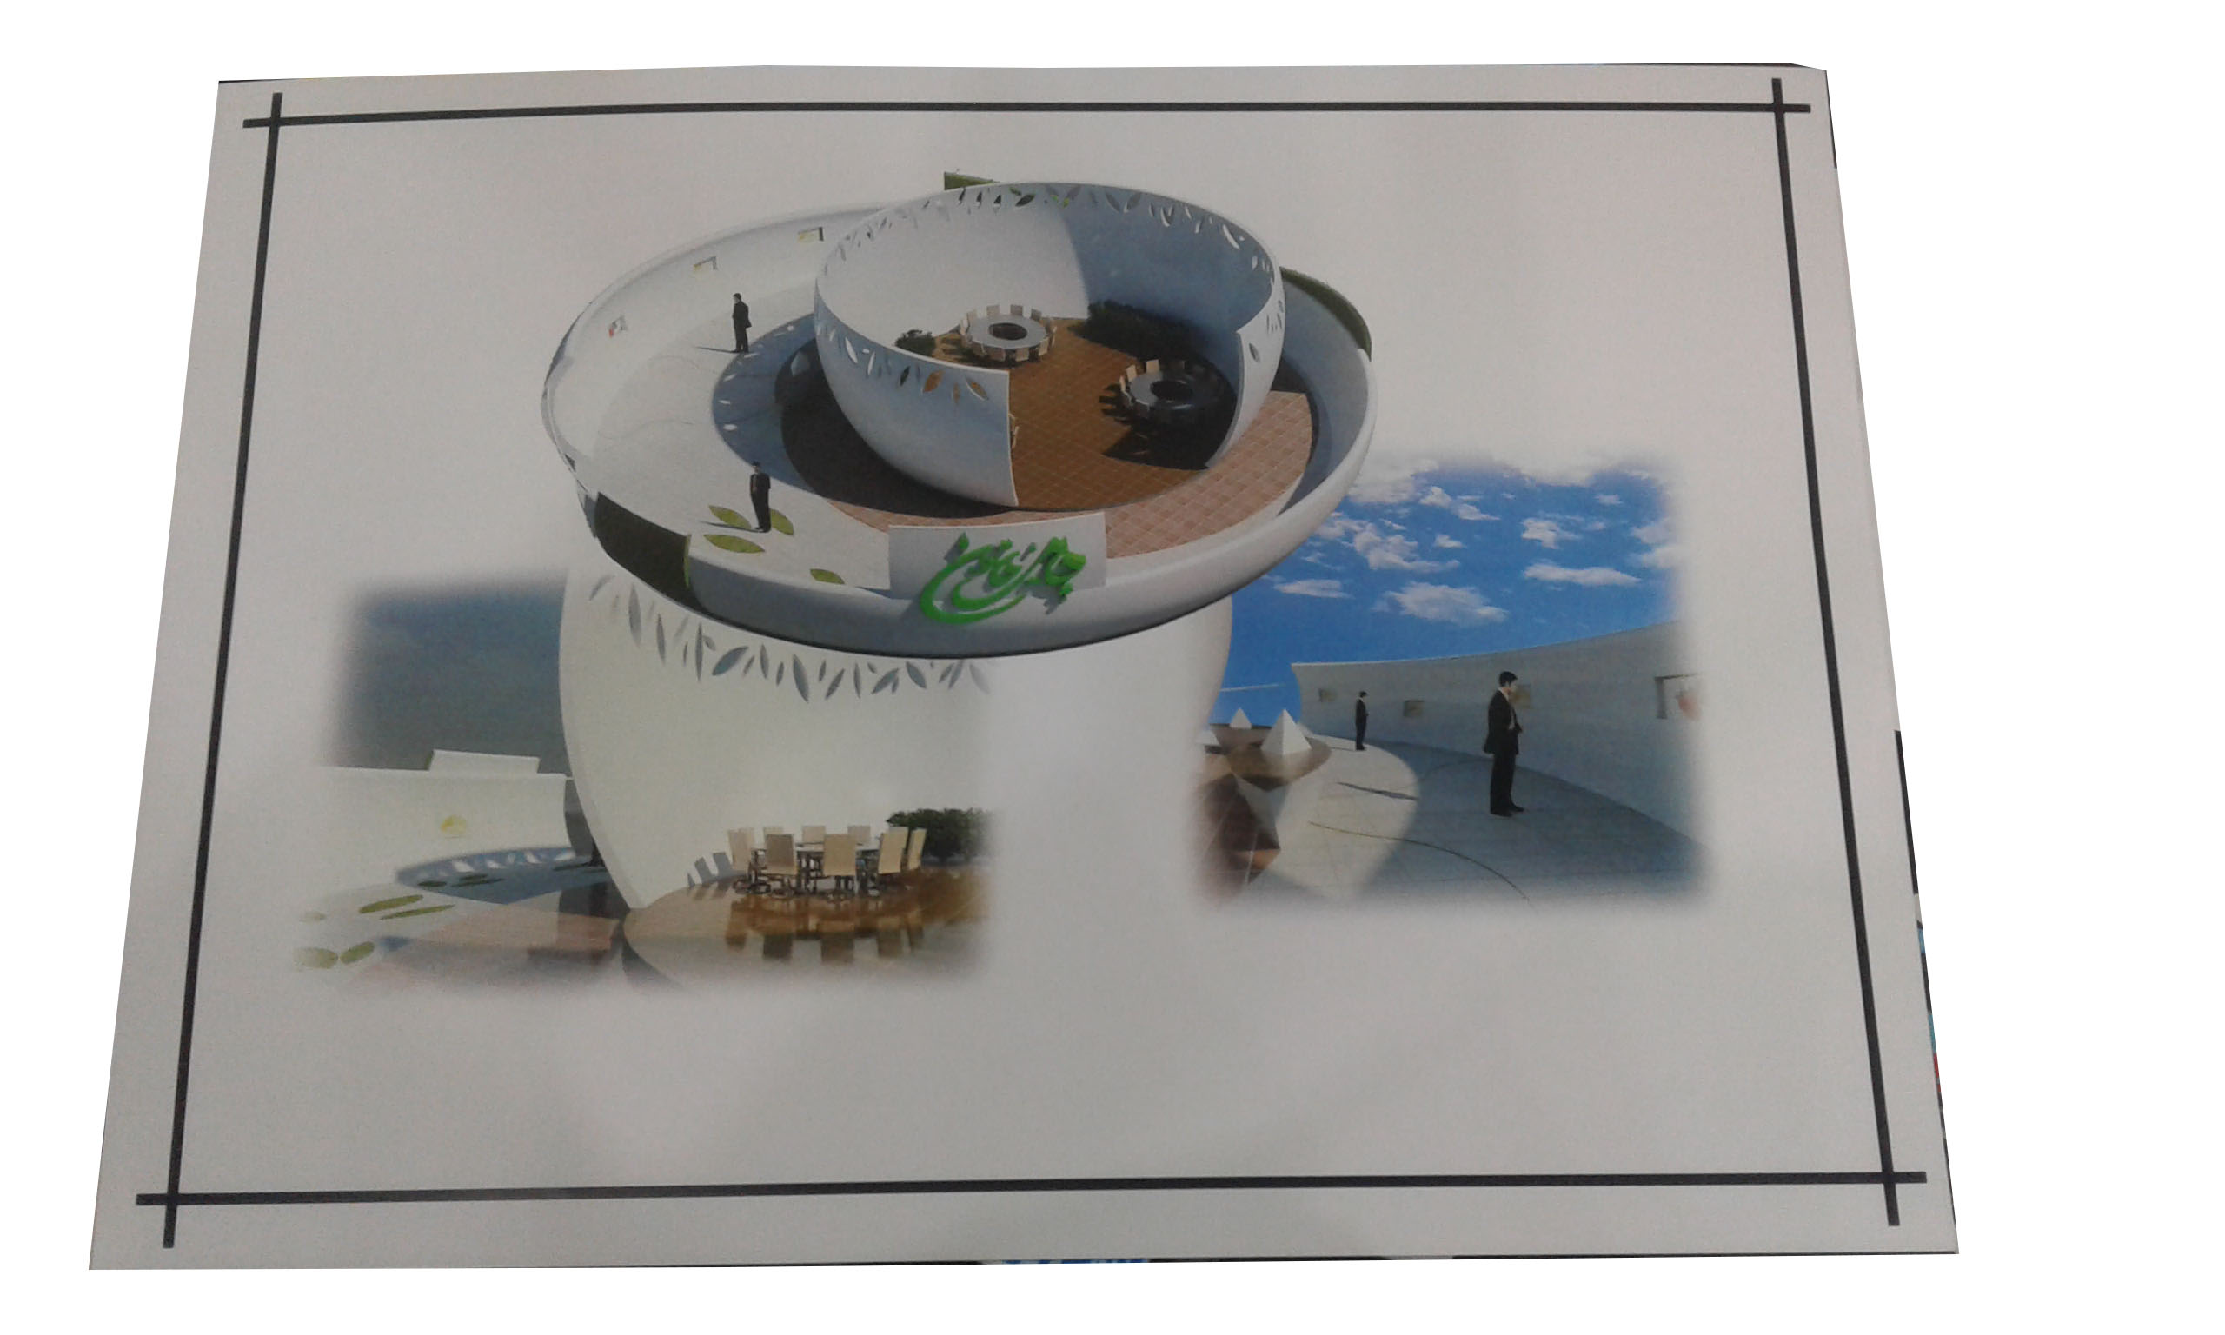
طراحی غرفه

Slide 40
پــــایـان
سال تحصیلی 95-94

